Slide 1
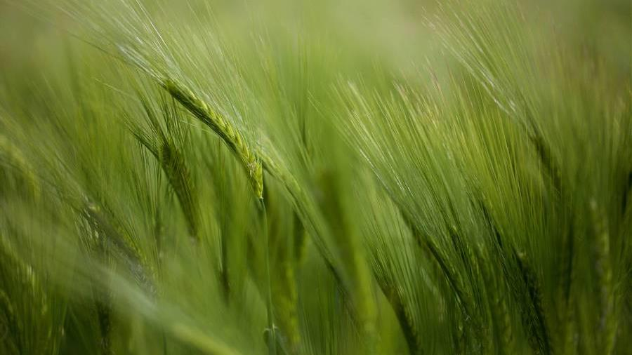
Wallaby
Koen en Mike​
Notes:
1

Slide 2
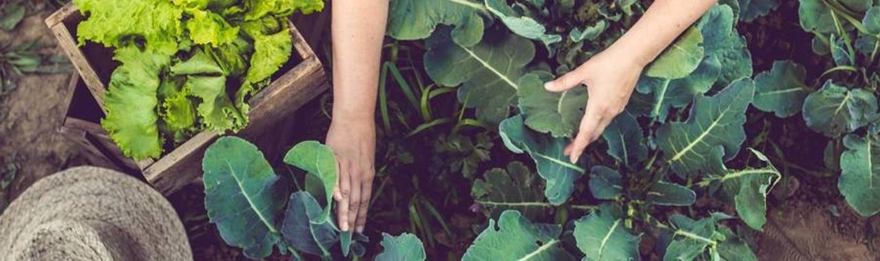
inhoudsopgave
Herbivoor, omnivoor, carnivoor?
Droogvoeding
Ruwvoeding
Manier van aanbieden
Belangrijke punten
3 quizvragen
20XX
Verkooppresentatie
2
Notes:
2

Slide 3
Herbivoor, omnivoor, carnivoor?
Herbivoor
planteneter of plantenetend; benaming voor organisme dat alleen plantaardig voedsel eet. Bijvoorbeeld: konijn, koe, gans, bladluis.
20XX
3
Notes:
3

Slide 4
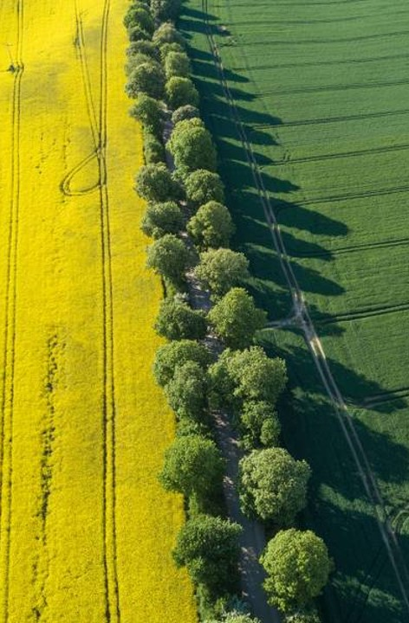
droogvoer
Kant-en-klare Kangoeroebroken
Niet weken
20XX
4
Notes:
4

Slide 5

ruwvoer
Hooi
Gras
20XX
5
Notes:
5

Slide 6
Extra’s voeding
Altijd vers water
Rauwe groenten en fruit.
20XX
Verkooppresentatie
6

Slide 7
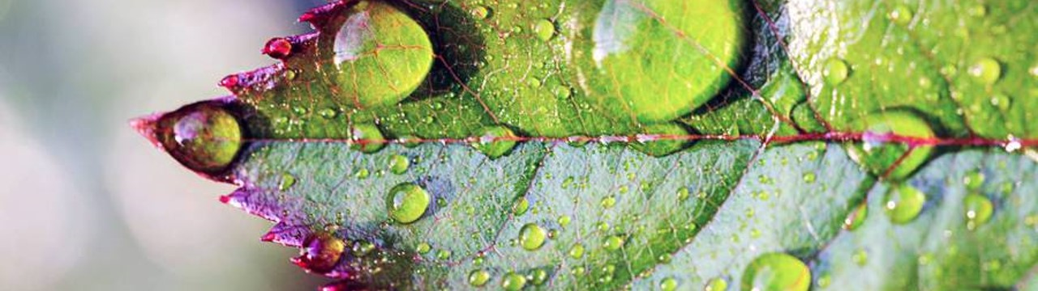
Manier van aanbieden
Niet van de grond
Hooiruif of voerbak
20XX
7
Notes:
7

Slide 8

Belangrijke punten
Geen konijnen of geiten brokken
Te weinig vitamine E
Selenium
20XX
8
Notes:
8

Slide 9
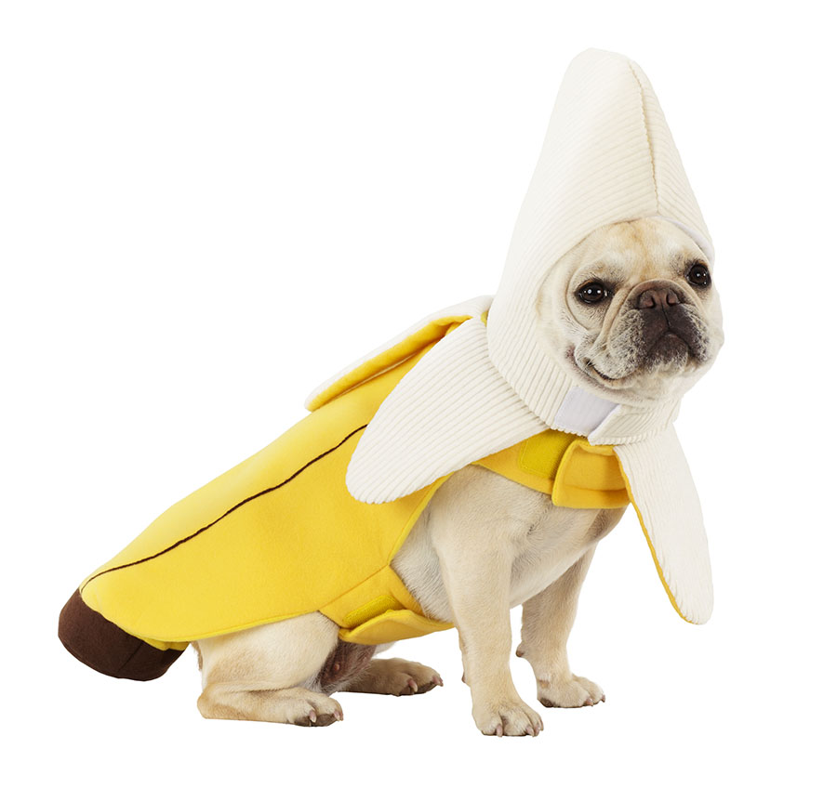
3 quiz vragen
Waarom zijn schapen of konijnenbrokken geen goede voeding?
Waarom hangen we het voer op?
Uit welk land komt de wallaby?
20XX
Verkooppresentatie
9

